Slide 1
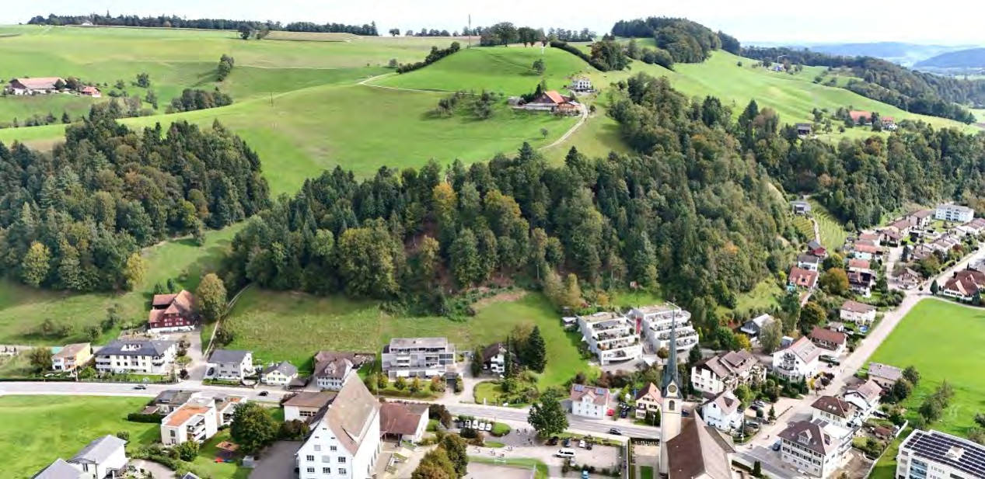
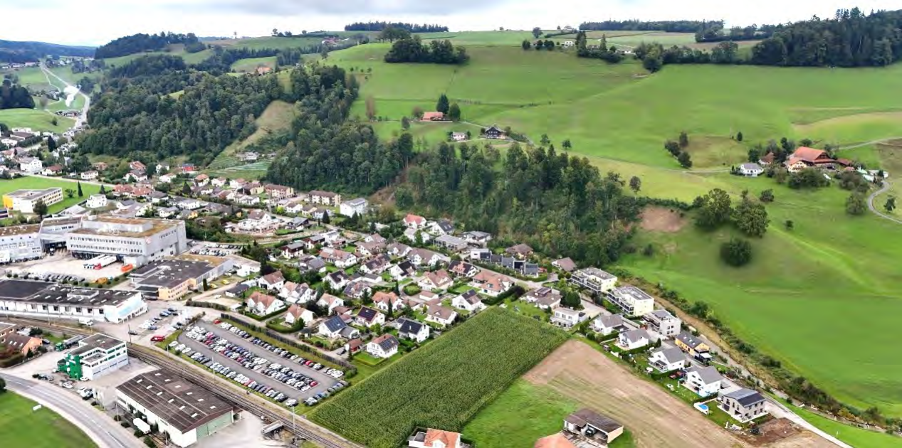
Schutzmassnahmen gegen Naturgefahren Föhrenweg-Bachhalde-Hinterdorf-Fröschlochweg
Informationsveranstaltung Grundeigentümerschaften
Singsaal Mehrzweckschulhaus, Oberstufen-Zentrum, Zell
Montag, 21. September 2026

Slide 2
Ziele
Orientierung über den aktuellen Planungsstand Schutzmassnahmen gegen Naturgefahren
Einbezug der Gebäude- / und Grundeigentümerschaft in der Detailplanung
Termine für Begehungen abmachen

Slide 3
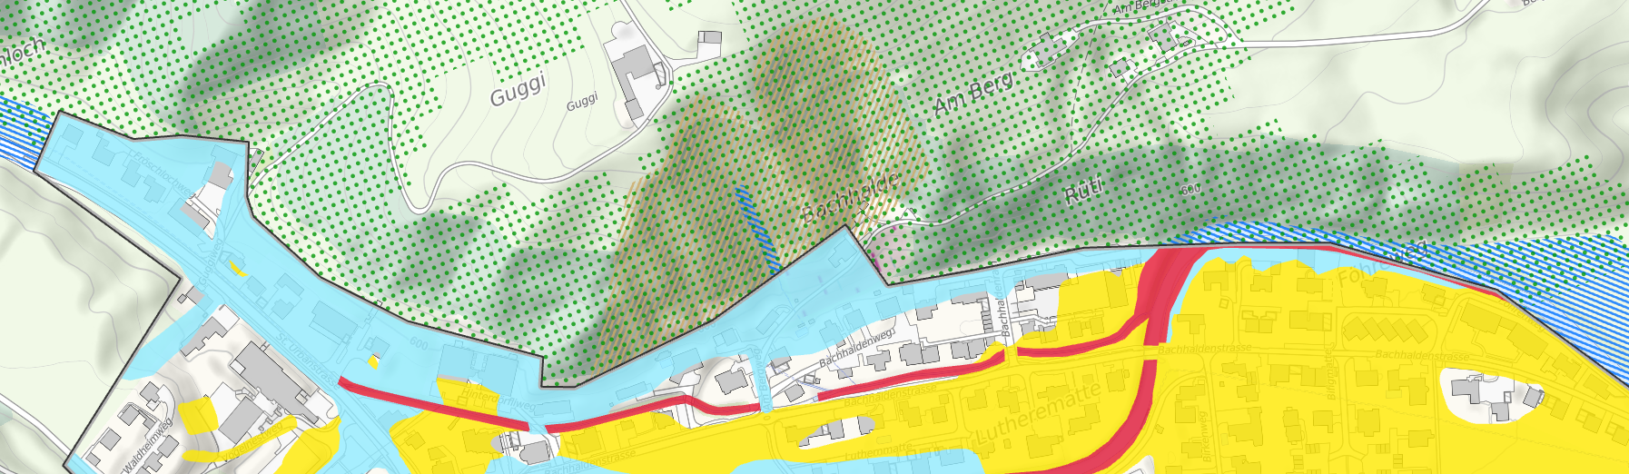
Einleitung - Ausgangslage
Wald mit Schutzfunktion
Schutzleistung des Waldes?
Gefährdung ohne Schutz durch den Wald?
Handlungsoptionen: Flächenschutz und Objektschutz? Optimale Massnahmenkombination?
Notes:
Erläutern wieso wir dazu gekommen sind
Aktuelle Gefahrenkarte
Gemeinsamenplanung -> präsentsliste für Kontaktaufnahme

Slide 4
Agenda heute Abend
Aktuelle ALB-Situation (Alex Singeisen, lawa)
Gefahrenbeurteilung / Massnahmenplanung (David Zihlmann, Schubiger Bauingenieure)
Gebäudeschutz (Markus Wigger, GVL)
Zeitplan
Fragerunde
Nächste Schritte im Objektschutz

Slide 5
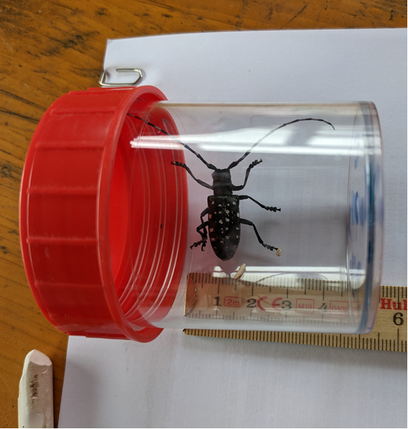
Asiatischer Laubholzbockkäfer: Erfolgskontrolle
Klarer Rückgang der entdeckten Bäume mit ALB-Symptomen
2025 & 2026 bis jetzt befallsfrei
Keine Neuentdeckung im Wald
Notes:
Intensive Kontrollen im Schutzwald
Spürhunderundgänge im Siedlungsgebiet
Seit 2025 keine Befunde mehr
Wenn so weitergeht ab 2029 gilt Zell als befallsfrei.

Slide 6
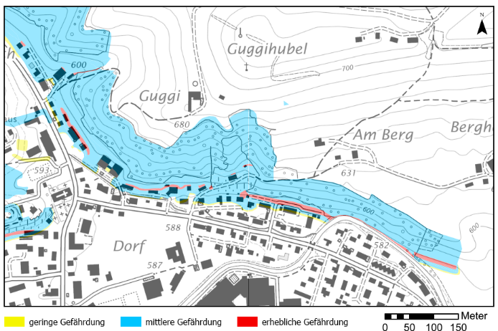
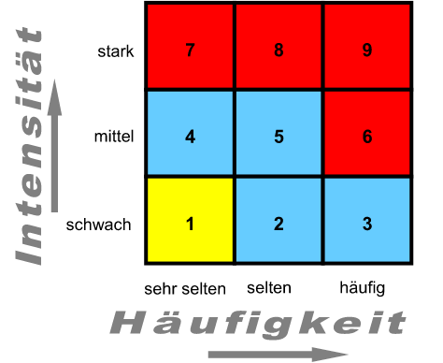
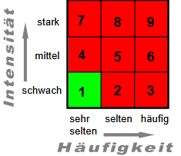
Überarbeitete Gefahrenbeurteilung
Erhöhte Risiken am Hangfuss festgestellt
Ereignisgrösse wie in der Vergangenheit

Slide 7
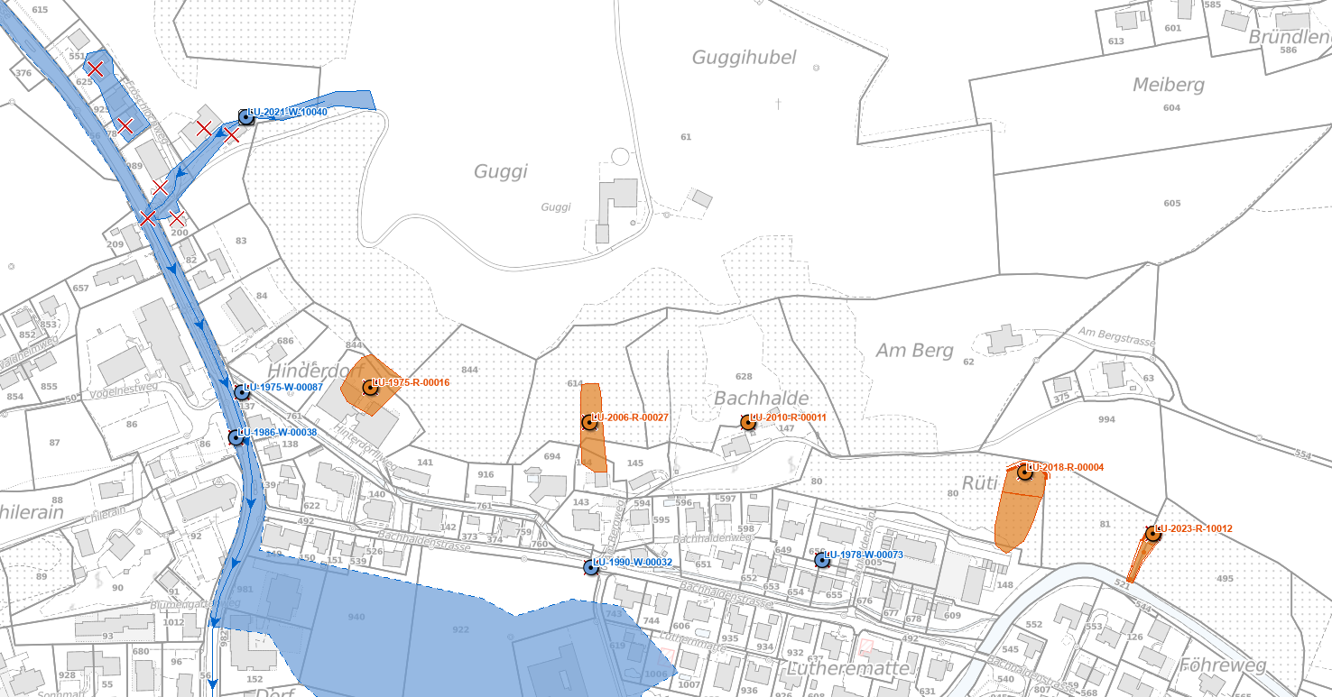
Lernen aus der Vergangenheit

Slide 8
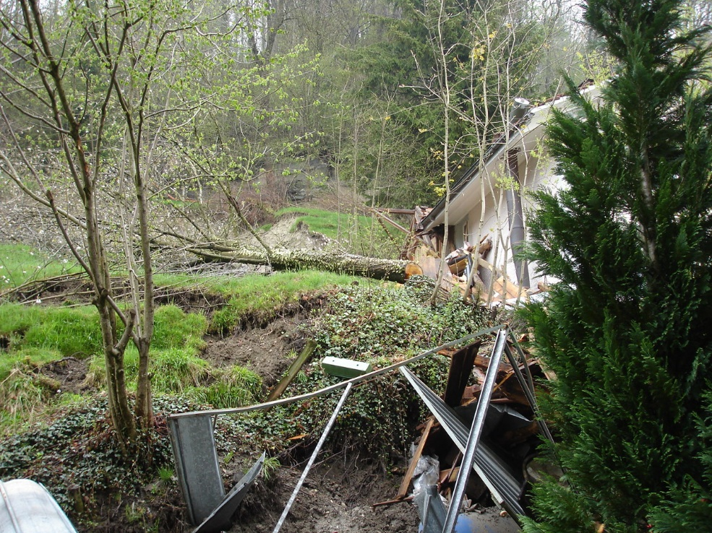
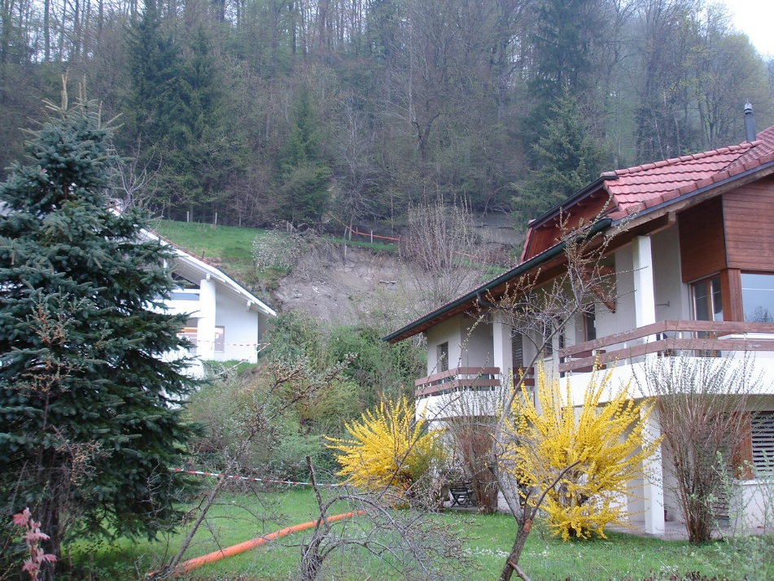
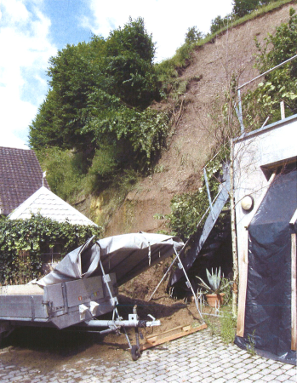
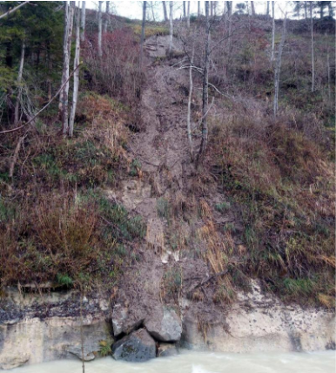
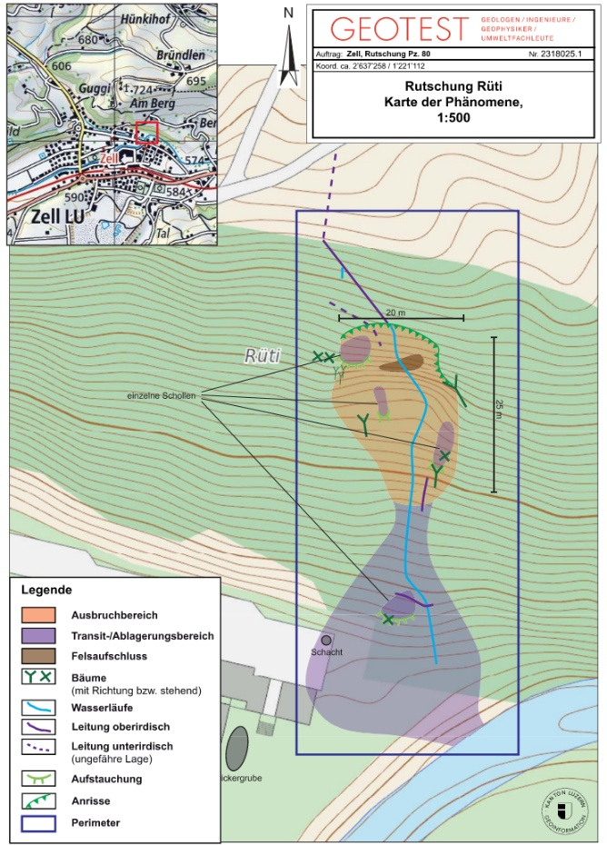
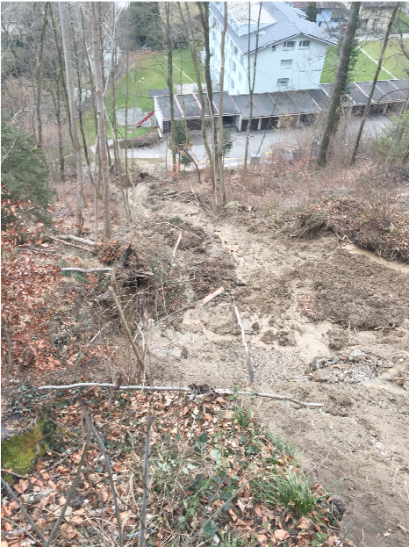
Lernen aus der Vergangenheit
2006
2010
2023
2018
1975
2006
2010
2018
2023

Slide 9
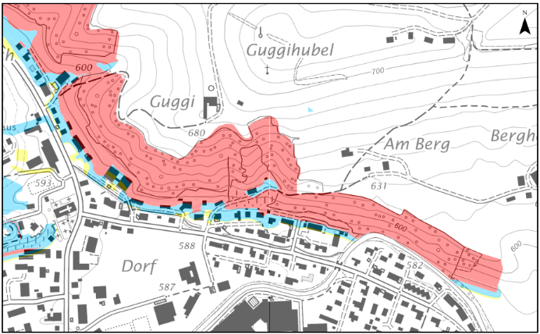
Worst-Case-Gefahrenbeurteilung (ohne Wald)
Wesentliche Verschlechterung der aktuellen Risikosituation
Häufigere und grössere Ereignisse zu erwarten.

Slide 10
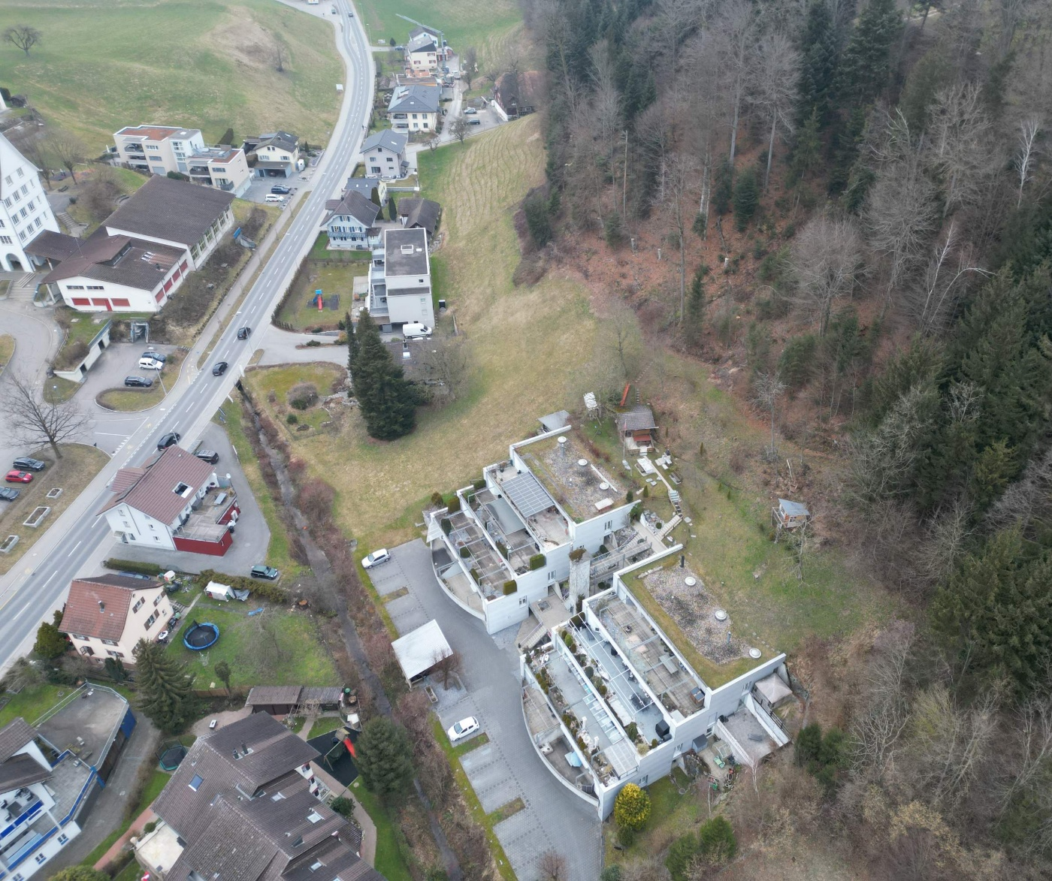
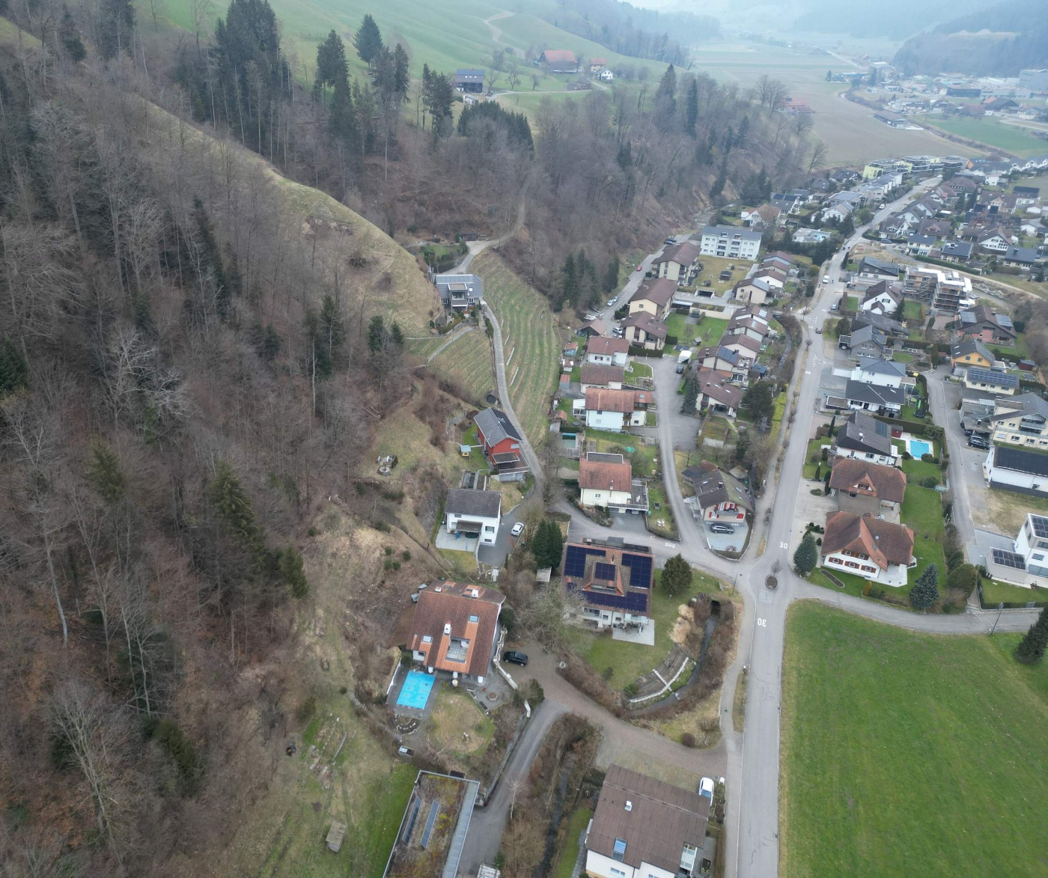
Schutzmassnahmen

Slide 11
Schutzmassnahmen
Prozessgebiet
Prozessgebiet
Schadensperimeter
Schadensperimeter

Slide 12
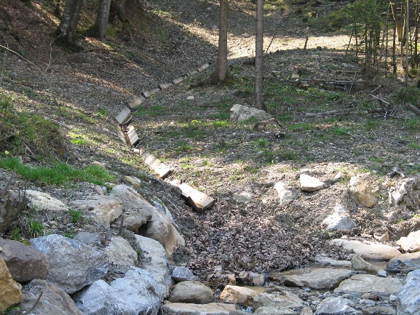
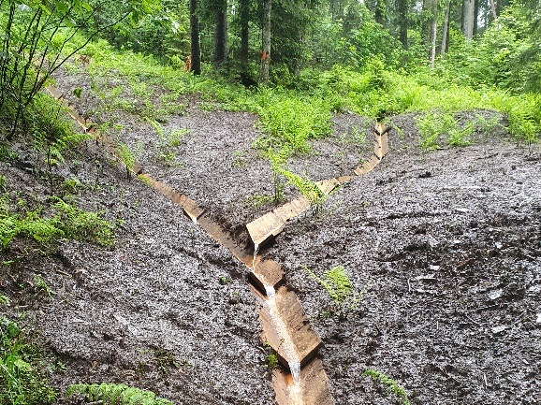
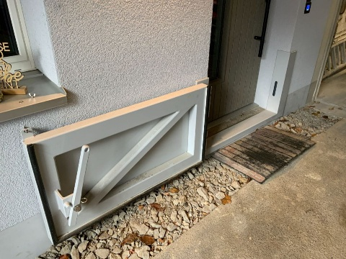
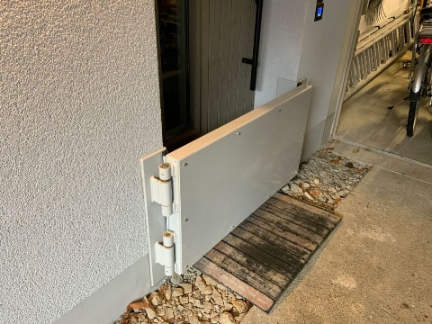
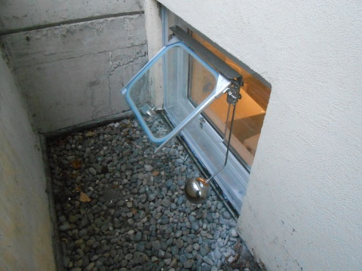
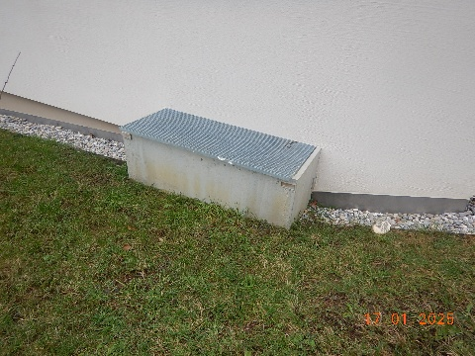
Schutzmassnahmen
Kontrollierte Hangentwässerung
  Kollektivschutzmassnahme im Ausbruchgebiet
  Reduziert die Ausbruchwahrscheinlichkeit und das Ausbruchvolumen
Objektschutzmassnahmen
  Schützt individuell und kostenwirksam gegen diverse Prozesse (Hangmuren, Hochwasser Oberflächenabfluss)

Slide 13
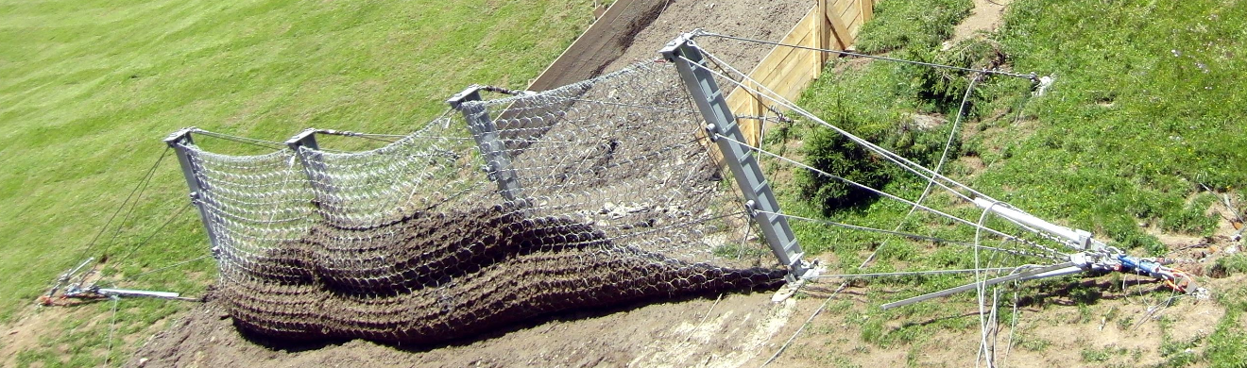
Schutzmassnahmen
Schutzwald erhalten / pflegen / wieder aufforsten
  Kollektivschutzmassnahme im Ausbruchgebiet
  Reduziert die Ausbruchwahrscheinlichkeit und das Ausbruchvolumen
Hangmurennetze
  Relativ teure Kollektivschutzmassnahme im Transitgebiet

Slide 14
Projektierung der Schutzmassnahmen
Projektierung Schutzmassnahmen im Auftrag Kanton Luzern
Entwässerung
Objektschutz
Hangmurennetze
Projektierung
Einbezug betroffene Grundeigentümer in die Projektierung
Notes:
Mit Folie 16 zusammenführen? -> Differenzierung zwischen Fall: Handlungsbedarf ALB und ohne ALB. ALB -> Optimale Massnahmenkombination aus Flächen- und Objektschutz: durch Kanton. Ohne ALB: Objektschutz durch Grundeigentümerschaften.
Grundeigentümerschaft entscheidet, ob sie Massnahmen umsetzten will.

Slide 15
Ausführung der Schutzmassnahmen
Projektierung Schutzmassnahmen im Auftrag Kanton Luzern
Entwässerung
Objektschutz
Hangmurennetze
Projektierung
Einbezug betroffene Grundeigentümer in die Projektierung
Gemeinde Zell und Kanton gemäss Zuständigkeit
Gebäudeeigentümerschaften mit Unterstützung der Gebäudeversicherung (GVL)
Kanton Luzern
Ausführung
Notes:
Mit Folie 16 zusammenführen? -> Differenzierung zwischen Fall: Handlungsbedarf ALB und ohne ALB. ALB -> Optimale Massnahmenkombination aus Flächen- und Objektschutz: durch Kanton. Ohne ALB: Objektschutz durch Grundeigentümerschaften.
Grundeigentümerschaft entscheidet, ob sie Massnahmen umsetzten will.

Slide 16
Welche Rolle spielt die Gebäudeversicherung?
Fokus direkt auf dem einzelnen Gebäude (versichertes Objekt)
Beratungen von Gebäudeeigentümern zu Schwachstellen und Objektschutzmassnahmen am Gebäude unter Einbezug der aktuellen Gefahrengrundlagen (GK, GOA) und Schadenhistorie
Abwicklung von Beitragsgesuchen
Erwartung, dass Gebäudeeigentümer nötige Massnahmen umsetzen (Versicherungsvorbehalt)
Weiter: Zusammenarbeit mit Gemeinden, Kanton (vif Naturgefahren) und Bund bei Fragen im Bereich Naturgefahren

Slide 17

Beiträge an Objektschutzmassnahmen
Beitragsreglement der GVL (öffentlich auf HP)
4. Schutz vor Naturgefahren
bis 40% der beitragsberechtigten Kosten
bei bestehenden Gebäuden
mit vorhandener Gefährdung
permanente Massnahmen sind anzustreben

Slide 18

Zeitplanung
(Stand: Sept 2026)
2024 |  |  |  | 2025 |  |  |  | 2026 |  |  |  | 2027 |  |  |  | 2028 |  |  |  | 2029
Gefahrengrundlagen, Risikobetrachtungen
Massnahmenkonzept
Projektierung Netze / Entwässerung
Projektierung Objektschutz
Ausführung Entwässerung
Ausführung Objektschutz
Ausführung Netze

Slide 19
Zeitplanung
(Stand: Sept 2026)
2024 |  |  |  | 2025 |  |  |  | 2026 |  |  |  | 2027 |  |  |  | 2028 |  |  |  | 2029
Gefahrengrundlagen, Risikobetrachtungen
Massnahmenkonzept
Projektierung Netze / Entwässerung
Projektierung Objektschutz
Ausführung Entwässerung
Ausführung Objektschutz
Ausführung Netze

Slide 20


Slide 21
Nächste Schritte - Objektschutz
Beratungstage GVL / Schubiger (mit Ihnen zusammen angepasste Objektschutzmassnahmen planen)
-> gemäss Detailterminplan
Ausarbeiten Faktenblatt mit Massnahmenbeschrieb pro Objekt und Abgabe an die Gebäudeeigentümerschaften
Umsetzung Objektschutzmassnahmen durch Gebäudeeigentümerschaften zusammen mit Gebäudeversicherung Luzern
Gemeinsam für ihre Sicherheit

